Slide 1
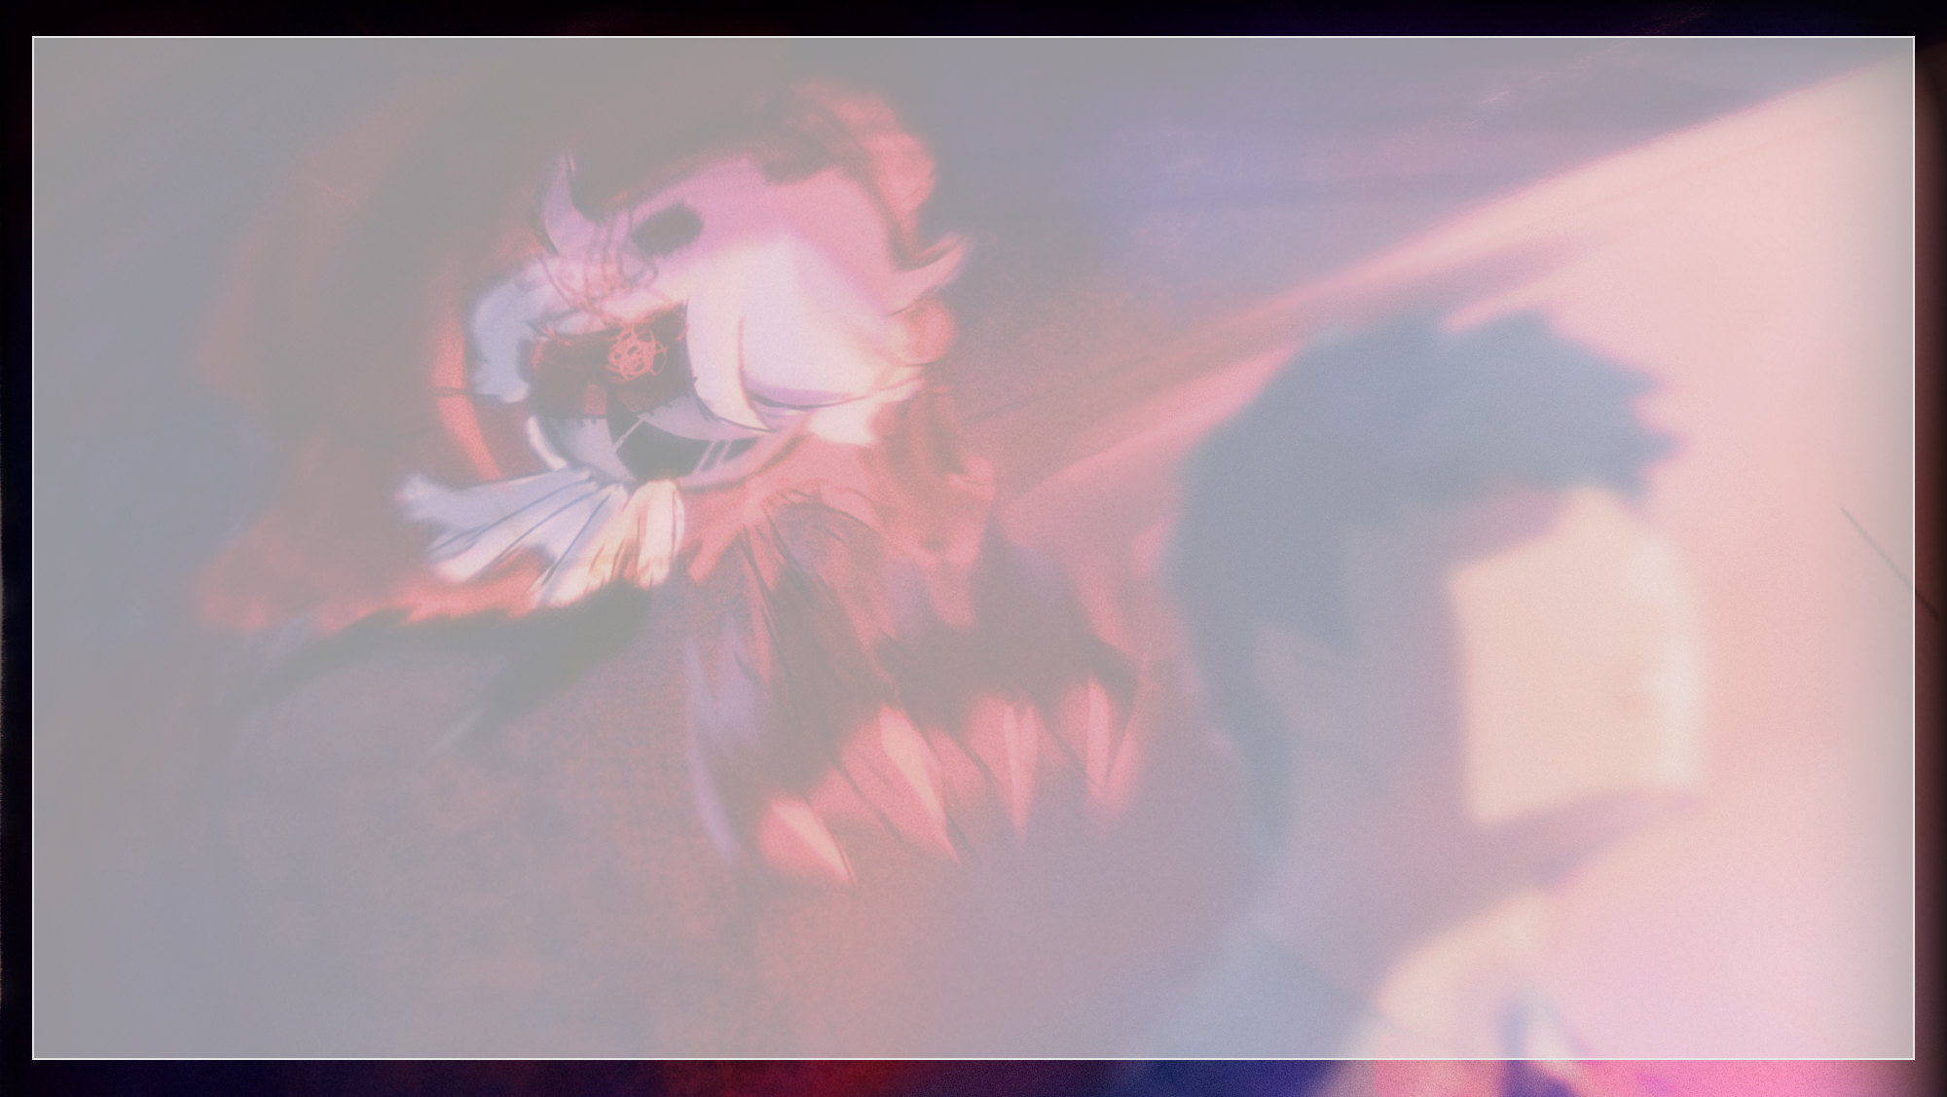
Level design

Slide 2
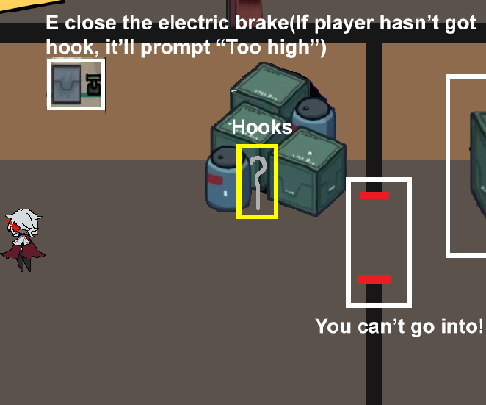
Beat 1
Overview:
Player use hook to drag the electric brake. Then detective door close. Player get into.

Slide 3
电闸
美术：
电闸的把手下拉的动画（因为玩偶要用铁钩将手柄拉下，他自己不够高）
程序：
玩偶没拿到铁钩靠近电闸时，显示“Too high” ，拿到铁钩后
“E close the electric brake”

Slide 4
探测门
美术：
探测门的探测特效关闭的动画，想不出来具体喊Nan一起讨论怎么做
程序：
没关闭电闸时靠近显示“You can’t go into!”
电闸关闭后，探测们探测特效关闭，玩家能够通过

Slide 5
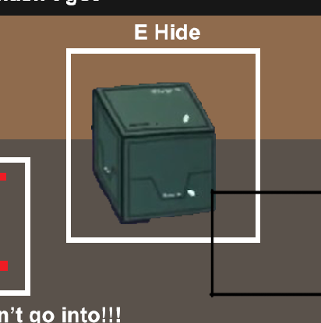
隐藏箱子
美术：
玩偶钻进去的动画
程序：
玩偶钻进去之后就不会被npc发现，npc视野看到箱子也没用

Slide 6
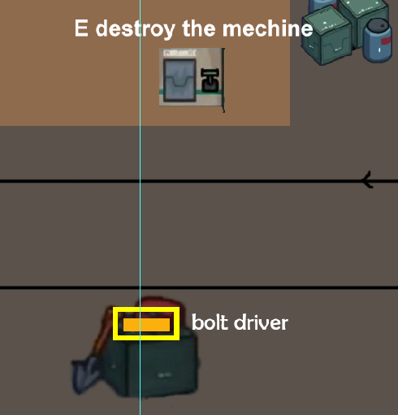
电闸2
Overview:
使用螺丝刀破坏电闸
美术：
这个电闸可以和前面的长的不太一样，有点区分比较好。需要电闸被破坏后漏电的动画
程序：
玩家没拿到螺丝刀靠近电闸时，显示“Electric brake”
拿到螺丝刀后显示
“E destroy the machine”

Slide 7
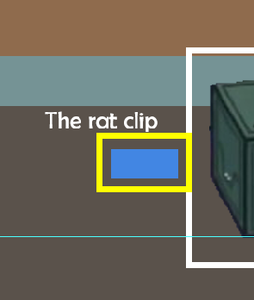
老鼠夹
Overview:
玩家按E捡起老鼠夹再按E放在地上，它和别的物体没有交互，如果NPC碰到老鼠夹，则npc死亡
美术：
老鼠夹夹人的动画
程序：
玩家靠近老鼠夹提示“E pick up”
如果老鼠夹碰到npc，npc死亡，播放npc死亡动画，玩家不能再捡起老鼠夹

Slide 8
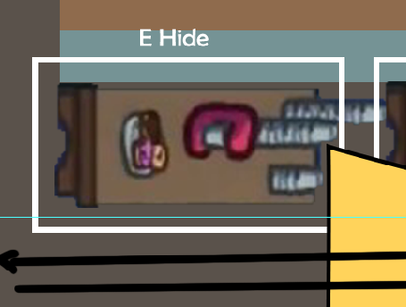
能隐藏的桌子
Overview:
和能隐藏的箱子功能一样
美术：
玩偶躲在桌子底下的动画
程序：
玩偶钻进去之后就不会被npc发现，npc视野看到桌子也没用

Slide 9
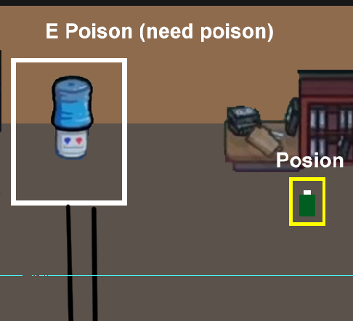
饮水机 1
Overview:
玩家捡起毒药之后靠近饮水机进行投毒
美术：
玩家投毒后，饮水机咕噜咕噜的动画
程序：
玩家未拿到毒药靠近的话，饮水机出现提示“Water dispenser”
玩家捡起毒药后靠近出现
“E Poison”

Slide 10
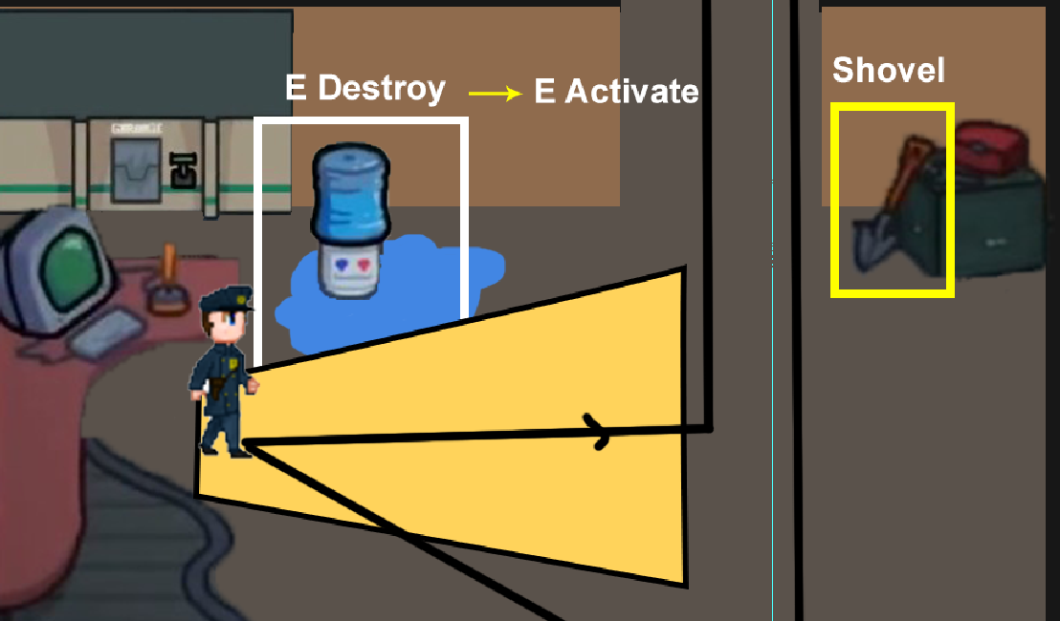
饮水机2
Overview:
玩家先使用铲子破坏饮水机，饮水机漏水，玩家再按E 可以激活，饮水机漏电
美术：
饮水机漏水动画
饮水机漏电动画
程序：
玩家未捡起铲子时，靠近饮水机出现“Water dispenser ”
玩家捡起铲子靠近出现“E Destroy”
Destroy 漏水之后，变成“E Activate”

Slide 11
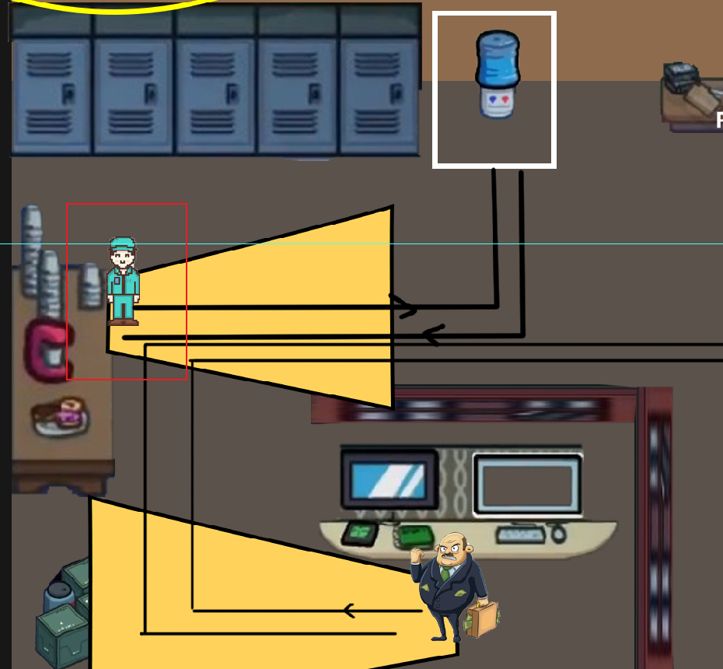
会喝水的npc
Overview:
这是一个玩家可以用毒药杀死的npc，他走到饮水机之后，会出现饮水的动作，动作结束之后，返回桌子旁边，等待3秒。再执行以上动作
美术：
Npc喝水动作
程序：
在玩家投毒后，npc喝水动作结束，npc死亡

Slide 12
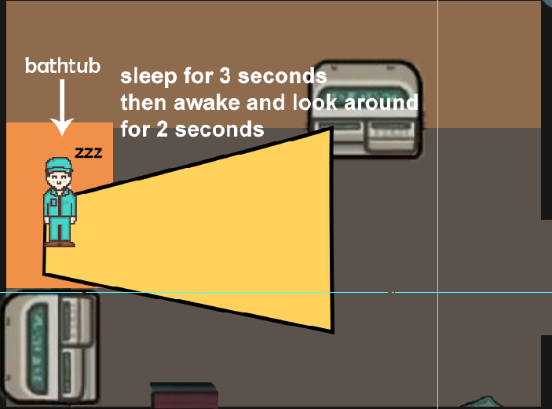
会睡觉的npc
Overview:
在浴缸里睡觉的npc，他视野消失三秒，醒过来，视野显示2秒，又消失。
美术：
Npc睡觉动画
程序：
睡觉时视野消失，醒来时视野显示

Slide 13
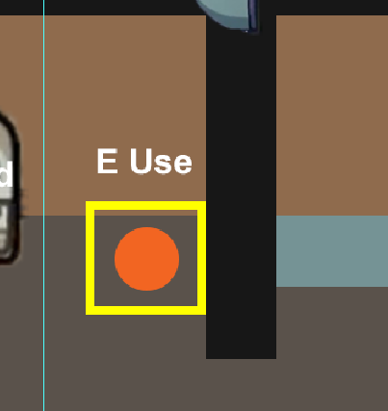
portal
Overview:
玩家使用这个可以到达地图另一个地方。
美术：
参考among us
程序：
动画结束以后，玩家将出现在地图另一个有传送门的地方，一个关卡有两个传送门，传送次数不限制

Slide 14
portal
Overview:
玩家使用这个可以到达地图另一个地方。
美术：
参考among us
程序：
动画结束以后，玩家将出现在地图另一个有传送门的地方，一个关卡有两个传送门，传送次数不限制

Slide 15
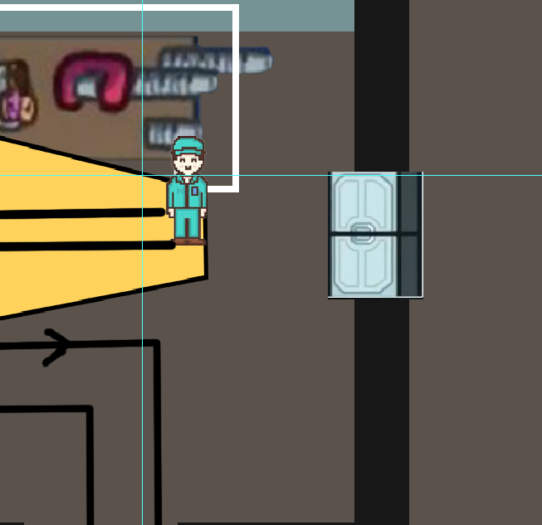
结束的门
Overview:
玩家达成目标之后，这个门就会打开
美术：
门打开动画
程序：
玩家未完成任务到达门附近出现提示“Locked”
完成任务后门打开，玩家可以直接走出去

